Slide 1
Conflicthantering
Door deelname aan de les:
Weet je wat er verstaan wordt onder een conflict
Weet je waarom conflicten kunnen ontstaan
Weet je wat verstaan wordt onder conflicthantering
Kan je uitleggen welke stijlen van conflicthantering er zijn

Slide 2
Wat is een conflict?
Bij een conflict speelt er meer dan alleen een meningsverschil. De partijen met een meningsverschil luisteren niet meer naar elkaar en kunnen niet tot een oplossing komen.
Conflict:
meningsverschil + niet naar elkaar luisteren + geen oplossing zien

Slide 3
Waarom kan een conflict ontstaan?
Een conflict kan ontstaan als er sprake is van botsende:
Belangen
Waarden
Persoonlijkheden
Dit gaat regelmatig gepaard met hevige emoties.

Slide 4
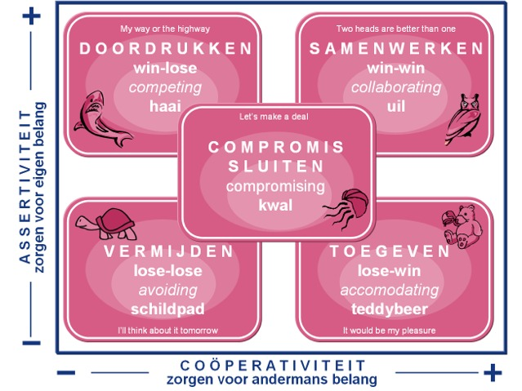
Omgaan met conflicten: 5 stijlen (Kilmann, 1974)
Het beste is om niet intuïtief te reageren op een conflict, maar juist professioneel. In het model van Kilmann op de volgende pagina leer je over 5 stijlen om te reageren op een conflict:
Notes:
Welke stijl lijkt jou het beste?
Toch kan elke stijl nodig/handig zijn in verschillende situaties. Daar kijken we naar in de volgende slide.

Slide 5
Hoe ga je met een conflict om?
Hoewel in de visualisatie van het model de indruk kan ontstaan dat de ene stijl beter is dan de andere, ligt de keuze voor juiste stijl aan de situatie.
Belang van de kwestie Belang van de relatie | Laag | Hoog
Laag | Vermijden | Vechten (doordrukken)
Hoog | Aanpassen (toegeven) | Samenwerken of Onderhandelen (compromis sluiten)
Notes:
In verschillende situaties zijn verschillende stijlen van omgaan met een conflict effectief.

Slide 6
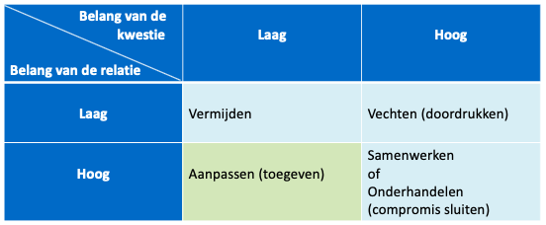
Aanpassen (toegeven)
‘’It would be my pleasure’’
Focus op de relatie
Niet op de doelen
Soms functioneel – je bouwt er krediet mee op.
Aanpassen is verstandig als je beseft dat je ongelijk hebt of bij iemand die je nog niet zo goed kent (bijvoorbeeld als je net een nieuwe baan hebt).
Bijv. In je nieuwe baan vertel je je baas je goede idee waarmee hij volgens jou veel geld bespaart. Hij zegt, zonder goed te luisteren, “zo werkt het niet, maar daar kom je later wel achter”. Je zegt “Je hebt gelijk, ik moet nog veel leren. Misschien kom ik er later nog eens op terug”. Wat zijn de vóór- en nadelen hiervan?

Slide 7
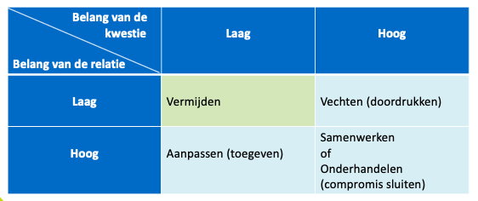
Vermijden
‘’I will think about it tomorrow’’
Uit de weg gaan van…
Je steekt er geen energie in
Niet verstandig als je later weer met de ander te maken hebt
Vermijden is verstandig als je zowel de kwestie als de relatie niet belangrijk vindt.
Bijv. Op straat roept iemand je na omdat je een stukje met je fiets over het trottoir reed. Je haalt je schouders op en fietst door.

Slide 8
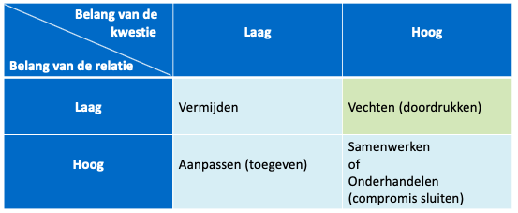
Doordrukken
‘’My way or the highway’’
Samenwerking of welbevinden is niet belangrijk
Taakgericht
Win-verlies situatie
Doordrukken/vechten kan soms nodig zijn in een noodsituatie of om op te komen voor je rechten of bij onderwerpen die van groot belang zijn of om te voorkomen dat mensen misbruik van je maken.
Bijv. Je bent gekozen als de beste kandidaat voor een baan maar tijdens het arbeidsvoorwaardengesprek blijkt dat het geboden salaris veel lager is dan je wilt accepteren. Je houdt voet bij stuk. Wat zijn de vóór- en nadelen hiervan?
Notes:
met het risico de hele baan mis te lopen en de relatie te beschadigen.

Slide 9
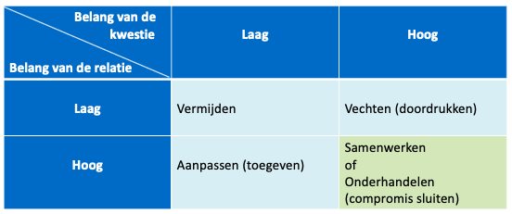
Samenwerken
‘’Two heads are better than one’’
Relatie goed houden
Doelen realiseren
Balans tussen belangen
Bij samenwerken laten beide partijen de eigen belangen los en gaan op zoek naar het gezamenlijk belang. Beide partijen moeten hiervoor open staan.
Bijv. Je irriteert je aan het gedrag van een medestudent. Zij is te dominant en daarom vind je het groepswerk niet meer leuk. Je vertelt haar hierover en zij vertelt waarom ze iedereen zo op de huid zit. Ze staat open voor feedback en jullie spreken af om elkaar te voorzien van feedback en te zoeken naar oplossingen.
Wat zijn de vóór- en nadelen hiervan?
Notes:
Het schept een band en je leert er veel van. Maar het kost ook veel tijd.

Slide 10
Onderhandelen (compromis sluiten)
‘’Let’s make a deal’’
Water bij de wijn doen
Haalbare oplossing
Bij onderhandelen deel je het verschil samen. Beide partijen doen concessies om tot een voor beiden acceptabele oplossing te komen.
Bijv. Een medestudent levert stukken te laat op, maar heeft ook meer werk toebedeeld gekregen. Jij zit ook al aan je taks maar hebt minder werk in dit project. Jullie spreken af dat jij iets meer werk op je neemt en dat de medestudent zijn stukken op tijd oplevert. Wat zijn de vóór- en nadelen hiervan?
Notes:
Voordeel: het is sneller dan samenwerken
Nadeel: je komt niet altijd tot de ideale oplossing; het is een compromis

